Slide 1
数据完整性
在SQL Server 2005中，根据数据完整措施所作用的数据库对象和范围不同，可以将数据完整性分为以下几种：
1、实体完整性（主键、唯一性约束）
2、参照完整性（外键约束）
3、域完整性（check、默认值约束）
4、用户定义的完整性
Microsoft SQL Server 2005

Slide 2

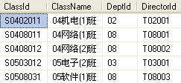
主键(PRIMARY KEY)约束
主键约束使用数据表中的一列数据或者多列数据来唯一的标识一行数据。也就是说，在数据表中不能存在主键相同的两行数据，而且主键约束下的列不能为空（NULL），在创建表时，最好每个数据表都拥有自己唯一的主键，主键也可以由几个列组合成。每个表只能有一个主键。
不能定义TEXT或IMAGE数据类型的字段列为主键。
Microsoft SQL Server 2005

Slide 3
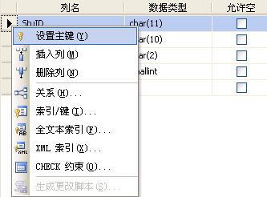

SSMS创建主键的步骤
① 在创建表结构的时候，选定列名或列名组合（shift键）,在所选列上右击弹出相应菜单，如右图所示。
②单击有钥匙图标的菜单项。
③创建成功后该列名前出现一个小钥匙形状的图标如右图所示。
Microsoft SQL Server 2005

Slide 4
创建表时定义主键
CREATE TABLE Tb_Class
( ClassId char(8) PRIMARY KEY,
ClassName varchar(30) NOT NULL,
DeptId char(2) NOT NULL,
ClassStuNumber int
)
------------------------------------------------------------------------
CREATE TABLE Tb_Class
( ClassId char(8) NOT NULL,
ClassName varchar(30) NOT NULL,
DeptId char(2) NOT NULL,
ClassStuNumber int,
CONSTRAINT PK_ClassId PRIMARY KEY (ClassId,ClassName)
)
Microsoft SQL Server 2005

Slide 5
向已有表中添加主键
先创建一个无主键的表
CREATE TABLE Tb_Class
( ClassId char(8) NOT NULL,
ClassName varchar(30) NOT NULL,
DeptId char(2) NOT NULL,
ClassStuNumber int
)
再给相应的列（ ClassId ）添加主键约束
ALTER TABLE Tb_Class
ADD
CONSTRAINT PK_ClassId PRIMARY KEY (ClassId)
--------------------------------------------------------------------------------
删除主键约束
ALTER TABLE Tb_Class
DROP
CONSTRAINT PK_ClassId PRIMARY KEY (ClassId)
Microsoft SQL Server 2005

Slide 6
外键（Foreign Key）约束
外键约束定义了表之间的关系，主要用来维护两个表之间的一致性。出于某种关联的需要，当一个表需要引用另一个表的主键作为自己的一个字段时，我们称这个引用来的字段为外键。
这样，当主键更新或删除时，其它所有表中与这个主键关联的外键也将被相应的更新或删除。当向外键所在的表插入或更新数据（外键字段）时，如果与外键表相关联的主键表的主键中无与插入或更新的外键有相同的值时，系统会报错并拒绝插入或更新数据。
不能定义TEXT或IMAGE数据类型的列为外键。
Microsoft SQL Server 2005

Slide 7
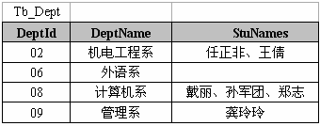
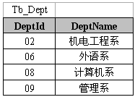
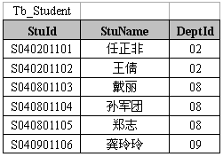
外键约束
Microsoft SQL Server 2005

Slide 8
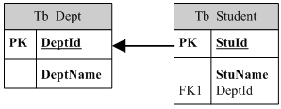

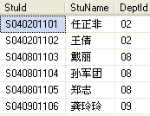
外键约束
Microsoft SQL Server 2005

Slide 9
在创建表时定义外键约束
CREATE TABLE Tb_Dept
( DeptId char(2) PRIMARY KEY,
DeptName varchar(16) NOT NULL
)
------------------------------------------------------------------------
CREATE TABLE Tb_Student
( StuId char(10) PRIMARY KEY,
StuName char(8) NOT NULL,
DeptId char(2) NOT NULL,
CONSTRAINT FK_DeptId FOREIGN KEY (DeptId) REFERENCES Tb_Dept (DeptId)
)
Microsoft SQL Server 2005

Slide 10
在创建表时定义外键约束
上述创建外键约束的语句可以简化为如下形式：
------------------------------------------------------------------------
CREATE TABLE Tb_Student
( StuId char(10) PRIMARY KEY,
StuName char(8) NOT NULL,
DeptId char(2) NOT NULL REFERENCES Tb_Dept
)
------------------------------------------------------------------------
从添加外键约束时只需添加REFERENCES关键字和被引用的表名。这里需要注意的是，外键列和被引用表中的主键列应该名称相同，且具有相同的列数据类型。
Microsoft SQL Server 2005

Slide 11
级联更新、删除
CREATE TABLE Tb_Student
( StuId char(10) PRIMARY KEY,
StuName char(8) NOT NULL,
DeptId char(2) NOT NULL REFERENCES Tb_Dept ON UPDATE CASCADE ON DELETE CASCADE
)
------------------------------------------------------------------------
CREATE TABLE Tb_Student
( StuId char(10) PRIMARY KEY,
StuName char(8) NOT NULL,
DeptId char(2) NOT NULL,
CONSTRAINT FK_DeptId FOREIGN KEY (DeptId) REFERENCES Tb_Dept (DeptId) ON UPDATE CASCADE ON DELETE CASCADE
)
Microsoft SQL Server 2005

Slide 12
添加和删除外键约束
先创建一个无外键的表
CREATE TABLE Tb_Student
( StuId char(10) PRIMARY KEY,
StuName char(8) NOT NULL,
DeptId char(2) NOT NULL
)
再给相应的列（ DeptId ）添加外键约束
ALTER TABLE Tb_Student
ADD
CONSTRAINT FK_DeptId FOREIGN KEY (DeptId) REFERENCES Tb_Dept (DeptId)
--------------------------------------------------------------------------------
删除外键约束
ALTER TABLE Tb_Student
DROP
CONSTRAINT FK_DeptId
Microsoft SQL Server 2005

Slide 13
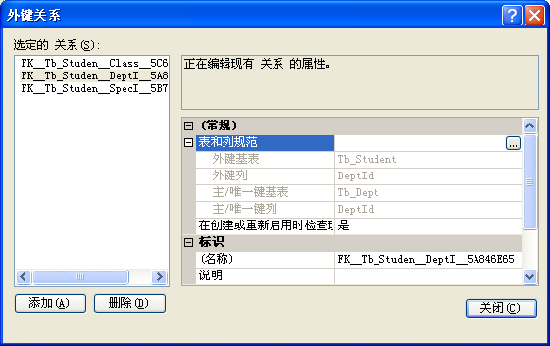
SSMS设置外键约束
Microsoft SQL Server 2005

Slide 14
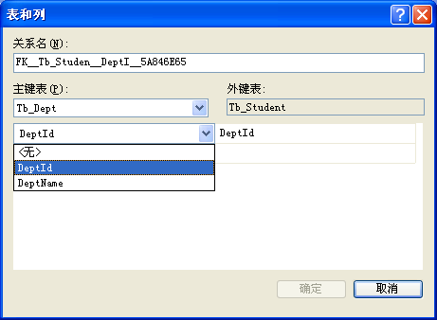
SSMS设置外键约束
Microsoft SQL Server 2005

Slide 15
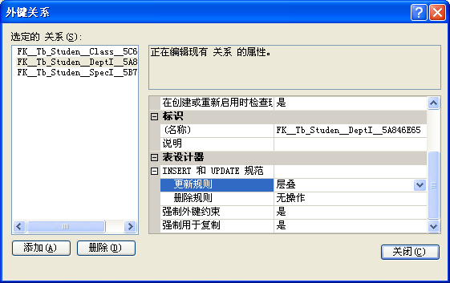
SSMS设置外键约束
Microsoft SQL Server 2005

Slide 16
外键约束的作用
修改父表主键时检查
删除父表记录时检查
在子表中插入数据时检查（外键）
Microsoft SQL Server 2005

Slide 17
参照完整性（外键约束）
参照完整性是指两个表的主关键字（PRIMARY KEY）和外关键字（FOREIGN KEY）的数据要对应一致。它确保了有主关键字的表中对应其它表的外关键字的行存在，即保证了表之间的数据的一致性，防止了数据丢失或无意义的数据在数据库中扩散。
参照完整性是建立在外关键字和主关键字之上的。这样的一致性要求不能引用不存在的值，如果键值更改了，那么在整个数据库中，对该键值的所有引用要进行一致的更改。在被参照表（主表）中，当其主键值被其他表所参照时，该行不能被删除也不允许改变。在参照表（从表）中，不允许参照不存在的主键值。
Microsoft SQL Server 2005

Slide 18
唯一性（UNIQUE）约束
可以使用 UNIQUE 约束确保在非主键列中不输入重复的值。尽管 UNIQUE 约束和 PRIMARY KEY 约束都强制唯一性，但想要强制一列或多列组合（不是主键）的唯一性时应使用 UNIQUE 约束而不是 PRIMARY KEY 约束。
可以对一个表定义多个 UNIQUE 约束，但只能定义一个 PRIMARY KEY 约束。
而且，UNIQUE 约束允许 NULL 值，这一点与 PRIMARY KEY 约束不同。不过，当与参与 UNIQUE 约束的任何值一起使用时，每列只允许一个空值。
FOREIGN KEY 约束可以引用 UNIQUE 约束。
Microsoft SQL Server 2005

Slide 19
唯一性约束
创建表时，可以创建 UNIQUE 约束作为表定义的一部分。如果表已经存在，可以添加 UNIQUE 约束（假设组成 UNIQUE 约束的列或列组合仅包含唯一的值）。一个表可含有多个 UNIQUE 约束。
若要修改 UNIQUE 约束，必须首先删除现有的 UNIQUE 约束，然后用新定义重新创建。
默认情况下，向表中的现有列添加 UNIQUE 约束后，SQL Server 2005 Database Engine 将检查列中的现有数据，以确保所有值都是唯一的。如果向含有重复值的列添加 UNIQUE 约束，数据库引擎 将返回错误消息，并且不添加约束。
除非显式指定了聚集索引，否则，默认情况下将创建唯一的非聚集索引以强制执行 UNIQUE 约束。
Microsoft SQL Server 2005

Slide 20
创建表时创建UNIQUE约束
CREATE TABLE Tb_Student
( StuId char(10) PRIMARY KEY,
StuName char(8) NOT NULL UNIQUE NONCLUSTERED,
DeptId char(2) NOT NULL REFERENCES Tb_Dept
)
--------------------------------------------------------------------------------
CREATE TABLE Tb_Student
( StuId char(10) PRIMARY KEY,
StuName char(8) NOT NULL,
DeptId char(2) NOT NULL REFERENCES Tb_Dept,
CONSTRAINT UK_StuName UNIQUE (StuName)
)
Microsoft SQL Server 2005

Slide 21
创建表结束后添加、删除UNIQUE约束
CREATE TABLE Tb_Student
( StuId char(10) PRIMARY KEY,
StuName char(8) NOT NULL,
DeptId char(2) NOT NULL REFERENCES Tb_Dept
)
------------------------------------------------------------------------
添加UNIQUE约束
ALTER TABLE Tb_Student
ADD
CONSTRAINT UK_DepName UNIQUE (DeptName)
------------------------------------------------------------------------
删除UNIQUE约束
ALTER TABLE Tb_Student
DROP
CONSTRAINT UK_DepName
Microsoft SQL Server 2005

Slide 22
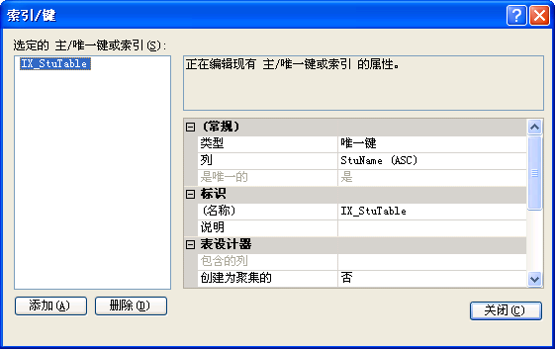
SSMS创建惟一约束
右击表名称，选择快捷菜单中的“设计”，进入表结构修改状态。单击工具栏处“管理索引和键”按钮，进入惟一约束设置界面，单击添加按钮，定义类型为“唯一键”选定惟一约束的列，为惟一约束定义标识名，完成后关闭窗体。
Microsoft SQL Server 2005

Slide 23
默认值约束
如果插入行时没有为列指定值，默认值则指定列中使用什么值。默认值可以是计算结果为常量的任何值，例如常量、内置函数或数学表达式。
若要应用默认值，可以通过在 CREATE TABLE 中使用 DEFAULT 关键字来创建默认值定义。这将为每一列分配一个常量表达式作为默认值。
默认值必须与要应用 DEFAULT 定义的列的数据类型相配。例如，int 列的默认值必须是整数，而不能是字符串。
后续版本的 Microsoft SQL Server 将删除该功能。请避免在新的开发工作中使用该功能，并应着手修改当前还在使用该功能的应用程序。
Microsoft SQL Server 2005

Slide 24
默认值约束
CREATE TABLE Tb_Student
( StuId char(10) PRIMARY KEY,
StuName char(8) NOT NULL,
DeptId char(2) NOT NULL REFERENCES Tb_Dept,
Sex char(2) NOT NULL DEFAULT ‘M’,
BIRTHDAY SMALLDATETIME NOT NULL DEFAULT getdate()
)
添加和删除默认值约束----------------------------------------------------
ALTER TABLE Tb_Student
ADD
CONSTRAINT DEF_Sex DEFAULT ‘M’ FOR Sex
----------------------------------------------------------------------------------
ALTER TABLE Tb_Student
DROP
CONSTRAINT DEF_Sex
Microsoft SQL Server 2005

Slide 25
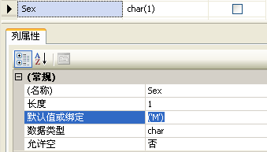
SSMS中设置默认值约束
Microsoft SQL Server 2005

Slide 26
CHECK约束
通过限制列可接受的值，CHECK 约束可以强制域的完整性。此类约束类似于 FOREIGN KEY 约束，因为可以控制放入列中的值。但是，它们在确定有效值的方式上有所不同：FOREIGN KEY 约束从其他表获得有效值列表，而 CHECK 约束通过不基于其他列中的数据的逻辑表达式确定有效值。例如，可以通过创建 CHECK 约束将 成绩列中值的范围限制为从 0 到 100 之间的数据。这将防止输入的成绩值超出正常的成绩范围。
可以通过任何基于逻辑运算符返回 TRUE 或 FALSE 的逻辑（布尔）表达式创建 CHECK 约束。对于上面的示例，逻辑表达式为：grade>= 0 AND grade <= 100。
可以将多个 CHECK 约束应用于单个列。还可以通过在表级创建 CHECK 约束，将一个 CHECK 约束应用于多个列。
Microsoft SQL Server 2005

Slide 27
CHECK约束
创建表时，可以创建 CHECK 约束作为表定义的一部分。如果表已经存在，则可以添加 CHECK 约束。表和列可以包含多个 CHECK 约束。
如果 CHECK 约束已经存在，则可以修改或删除该约束。例如，可能需要修改表中某列的 CHECK 约束使用的表达式。
注意： 必须首先删除现有的 CHECK 约束，然后使用新定义重新创建，才能修改 CHECK 约束。
向现有表中添加 CHECK 约束后，CHECK 约束可以仅应用于新数据，也可以应用于现有数据。默认情况下，CHECK 约束同时应用于现有数据和所有新数据。使用 ALTER TABLE 语句的 WITH NOCHECK 选项可以将新约束仅应用于新添加的数据。如果现有数据已符合新的 CHECK 约束时，或业务规则要求仅从此开始强制约束时，则可以使用此选项。
Microsoft SQL Server 2005

Slide 28
创建表时创建CHECK约束
CREATE TABLE Tb_Student
( StuId char(10) PRIMARY KEY,
StuName char(8) NOT NULL,
DeptId char(2) NOT NULL REFERENCES Tb_Dept,
Sex char(2) NOT NULL DEFAULT ‘M’ CHECK (Sex IN (‘M’,’F’)),
ZipCode char(6) NOT NULL CHECK (ZipCode like ‘[0-9][0-9][0-9][0-9][0-9][0-9]’),
CONSTRAINT CK_StuId CHECK (StuId like ‘S[0-9][0-9][0-9][0-9][0-9][0-9][0-9][0-9][0-9]’)
)
Microsoft SQL Server 2005

Slide 29
其它例子
CHECK (CourseScore >= 0 and CourseScore <= 100)
CHECK (EmpId LIKE '[A-Z][A-Z][A-Z][1-9][0-9][0-9][0-9][0-9][FM]' OR EmpId LIKE '[A-Z]-[A-Z][1-9][0-9][0-9][0-9][0-9][FM]')
CHECK (TelNo IN ('86022679', '86022235', '86022879', '86022886', '86028225') OR TelNo LIKE '860221[0-9][0-9]')
CHECK (Salary BETWEEN 3000 AND 10000)
CHECK (IS_MANAGER = 1 AND Sex = 'F' )
CHECK (CASE WHEN Is_Manager <> 1 AND Sex = 'F' THEN 1 ELSE 0 END = 0)
Microsoft SQL Server 2005

Slide 30
添加和删除CHECK约束
添加CHECK约束
ALTER TABLE Tb_Student WITH NOCHECK
ADD CONSTRAINT CK_Sex CHECK (Sex IN ('M','F')) ;
删除CHECK约束
ALTER TABLE Tb_Student
DROP CONSTRAINT CK_Sex
Microsoft SQL Server 2005

Slide 31
使用SSMS创建CHECK约束
1、在数据库关系图中，右键单击将包含该约束的表，再从快捷菜单中选择“CHECK 约束”。 - 或对于将包含该约束的表，打开表设计器，在表设计器中右键单击，再从快捷菜单中选择“CHECK 约束”。
2、单击“添加”。
注意： 如果希望为约束指定一个不同的名称，请在“约束名”框中键入名称。
3、在网格内的 “表达式”字段中，键入 CHECK 约束的 SQL 表达式。例如，若要将Tb_Student表的Sex列中的项限制为'M'和'F'，键入：代码Sex = 'M' or Sex = 'F'，或者Sex in ('M', 'F')。或者，如果要求 ZipCode 列中的项为 6 位数字，键入：代码ZipCode LIKE '[0-9][0-9][0-9][0-9][0-9][0-9]'
注意： 确保将任何非数字约束值包含在单引号 ' 中。
4、展开表设计器类别以设置在何时强制约束。
Microsoft SQL Server 2005

Slide 32
使用SSMS删除CHECK约束
1、在对象资源管理器中，右键单击具有 CHECK 约束的表，再单击“修改”。此时，将在表设计器中打开该表。
2、在“表设计器”菜单中，单击“CHECK 约束”。
3、在“CHECK 约束”对话框中，从“选定的 CHECK 约束”列表中选择约束。
4、单击“删除”按钮。
Microsoft SQL Server 2005

Slide 33
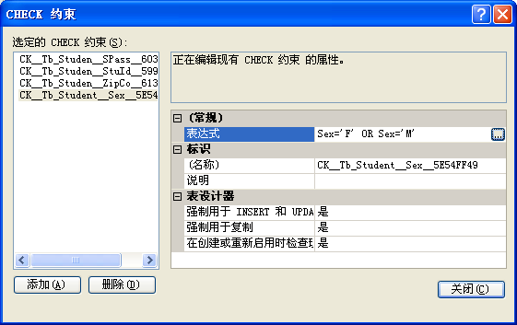
使用SSMS删除CHECK约束
Microsoft SQL Server 2005

Slide 34
CHECK约束
限制输入到一列或多列中的可能值,只有符合条件与格式的数据才能存放字段，通过检查输入表列的数据的值来维护值域的完整性。检查约束通过对一个逻辑表达式的结果进行判断来对数据进行检查，对于单独一列可使用多个CHECK约束，按约束创建的顺序对其检查。
一个表可以定义多个检查约束，但每个CREATE TABLE语句只能为每列定义一个检查约束；在每次插入记录或修改记录时，检查约束会做相应检查；自动编号字段不能应用检查约束。
Microsoft SQL Server 2005

